Slide 1
Univerzitet u Novom Sadu, Pedagoški fakultet u Somboru Deca sa intelektualnim smetnjama Mentor: doc. dr Mia Marić Student: Sanja Horti 10/03/020 Project title: Harmonization and Modernization of the Curriculum for Primary Teacher Education (HAMOC) Project number: 516762-TEMPUS-1-2011-1-RS-TEMPUS-JPCR

Slide 2
DECA SA INTELEKTUALNIM SMETNJAMA

Slide 3
ŠTA SU INTELEKTUALNE SMETNJE?
Poremećaji kognitivnih, intelektualnih,
perceptivnih i funkcija pažnje obuhvataju
sve stepene mentalne zaostalosti,
teškoće u učenju izazvane bilo organskim,
bilo socijalnim razlozima, govorne
disfunkcije, poremećaje pažnje,
okulomotorne perceptivne poremećaje i sl.

Slide 4
ŠTA SU INTELEKTUALNE SMETNJE?
Značajno ograničenje u celokupnom
životu pojedinca,okarakterisano
bitnim ispod prosečnim intelektualnim
funkcionisanjem , koje je istovremeno
propraćeno i težem savladavanju
dveju ili više adaptivnih veština
Najčešće se utvrđuje pre 18te godine života

Slide 5
Šta su adaptivne veštine?
Adaptacija
Komunikativne veštine
Briga o sebi
Socijalne veštine
Snalaženje u prostoru i vremenu
Slobodno vreme
Osposobljenost za rad
Zdravlje i sigurnost

Slide 6
Koji su uzroci nastanka intelektualnih smetnji?
Uzroci mogu da budu biološki,
psihosocijalni i kombinovani, podatci
govore da čak u 30 do 40% slučajeva
uzrok nastanka intelektualnih smetnji
nije moguće odrediti
Uzroci takođe mogu da budu:
Nasledni – 5%
Problemi u trudnoći – 10%

Slide 7
Koji su uzroci nastanka intelektualnih smetnji?
Spoljašnji faktori – od 15 do 20 %
Rana oštećenja u embrionalnom
razvoju – 30 %
Hromozomski poremećaji,poremećaji
metabolizma,različiti sindromi,
krvarenja u mozgu,kao i ozlede i
infekcije mozga....

Slide 8
Karakteristike dece sa intelektualnim smetnjama
Ova deca obuhvataju širok skup
poremećaja u intelektualnom razvoju
u rasponu od graničnih slučajeva
do duboke mentalne zaostalosti.
Granični slučajevi najčešće bivaju
otkriveni tek pri upisu za polazak u školu.

Slide 9
Karakteristike dece sa intelektualnim smetnjama
Najčešće dolaze iz porodica koje su
socijalno deprivisane i žive u krajnje
nepovoljnim materijalnim uslovima
(deca iz romskih porodica kao najčešći primer).
Brojna su ispitivanja karakteristika lako
mentalno zaostale dece.

Slide 10
Karakteristike dece sa intelektualnim smetnjama
Tako npr. Đačkov je kod ove dece utvrdio
postojanje zastoja u razvoju vizuelne
percepcije, teškoće u razumevanju
značenja opaženog, nerealno opažanje
sredine u odnosu na sebe, nerazumevanje
socijalnih odnosa, otežan proces analize
i sinteze i osiromašeno shvatanje opaženih
pojava.

Slide 11
Karakteristike dece sa intelektualnim smetnjama
Uz oštećenje saznajnih funkcija
najčešće se javljaju oštećenje motorike i
poremećaj u govornoj artikulaciji,
razumevanju govora i iskazivanju
misli govorom.

Slide 12
Karakteristike dece sa intelektualnim smetnjama
Iskazi roditelja pokazuju da deca iz ove
grupe ispoljavaju „tvrdoglavost“,
sklonost ka ponavljanju kazanog ili
učinjenog i odbijanju zahteva
(roditelja, nastavnika...) da nešto urade.

Slide 13
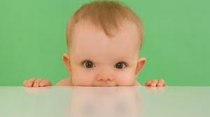
Karakteristike dece sa intelektualnim smetnjama
Vaspitači i nastavnici ih opisuju kao decu koja su „lepljiva“, a nekad i agresivna.

Slide 14
Karakteristike dece sa intelektualnim smetnjama
Agresivnost se najčešće ispoljava u
odnosu sa vršnjacima, pogotovo onda
kada im vršnjaci upućuju uvredljive
nadimke ili im se podsmevaju.
Iz ovog opisa jasno je da su „lepljivost“,
agresivnost, „lenjost“ i slične osobine posledica
grešaka sredine i da se mogu bitno ublažiti.

Slide 15
Klasifikacija dece sa intelektualnim smetnjama
Služi za pripremu škole ili vrtića za
prihvatanje i pomoć deci ometenoj
u razvoju, a ne za individualno
obeležavanje (stigmatizaciju) deteta

Slide 16
Klasifikacija mentalne ometenosti
Laka : 50 – 70 IQ
Može da funkcioniše samostalno
Umerena : 35 – 50 IQ
Potreban neki nadzor i supervizija
Teška : 20 – 35 IQ
Potreban jači nadzor i supervizija
Duboka : 0 – 20 IQ
Nesposoban za izvršavanje najjednostavnijih zadataka

Slide 17
Laka mentalna retardacija
IQ= 50-60
Sporije prolaženje kroz faze kognitivnog
razvoja i zadržavanje na fazi konkretnih
operacija.

Slide 18
Laka mentalna retardacija
Kašnjenje u progovaranju i razvoju
receptivnog i ekspresivnog govora,
osposobljavaju se uglavnom za jednostavnu
konverzaciju i komunikaciju u
svakodnevnim životnim situacijama.
Mnogi zaostaju u čitanju i pisanju

Slide 19
Umerena mentalna retardacija
IQ= 35-49 ,
Dostižu stepen preoperacionog mišljenja,
pretežno perceptivni i intuitivni nivo .
Zaostaju u receptivnom i ekspresivnom
govoru i pokazuju tendenciju artikulacionih
grešaka karakterističnih za decu mnogo nižeg
kalendarskog uzrasta. Ograničena i
pojednostavljena konverzacija i komunikacija
često podpomognuta gestom

Slide 20
Teška mentalna retardacija
IQ= 20-34
Izražena senzomotorna oštećenja i
veoma otežan govor i razni aspekti
jezičke razvijenosti, vrlo ograničena i
svedena komunikacija.

Slide 21
Duboka mentalna retardacija
IQ ispod 20
Često mutizam ili vrlo rudimentaran govor i komunikacija (gest)
Može biti povezana sa psihozom

Slide 22
Osubelova klasifikacija
Deli decu prema intelektualnoj razvijenosti na bistru,prosečnu i zaostalu
Njihov intelektualni razvoj se razlikuje u brzini, nivou i u pogledu organizacije i kvaliteta intelektualnih struktura. Zaostali ne dosežu nivo intelektualne zrelosti i njihov razvoj je diskontinuiran (za razliku od prosečnih gde je kontinuiran i ujednačen tempo razvoja a kod bistrih ubrzan)

Slide 23
Osubelova klasifikacija
Zaostali su dobro rešavali spacijalne
probleme i zadatke sa manipulisanjem
konkretnim materijalom
Slabo su rešavali aritmetič. zadatke,
slabo rezonovanje, slabo su razumeli
pročitano, slabo je bilo korišćenje jezika.

Slide 24
Govor i jezik
ALOGIJE: nesposobnost govorenja (mutizam)
DISLOGIJE: raznovrsni poremećaji
govora
-kašnjenje u progovaranju
-siromašan govor (hipologija)
-spor govor (bradilogija)
-disleksija
-perseveracije -disgrafija
-poremećaji artikulacije

Slide 25
Komunikativne sposobnosti
Komunikativne sposobnosti su generalno
oštećene i socijalna interakcija redukovana
kod osoba sa mentalnom ometenošću.
Deficiti u pisanju čitanju, neverbalnoj
komunikaciji i društvenoj interakciji

Slide 26
Deca sa Daunovim sindromom
Najveća kategorija dece sa intelektualnim
zaostajanjem u razvoju koja se
identifikuje obično na rođenju.
Deca ne dosežu isti nivo inteligencije
kao normalni mada neki tvde da ova deca
otpočinju život sa prosečnim,normalnim
IQ ili IQ oko 70 a zatim on opada sa uzrastom.

Slide 27
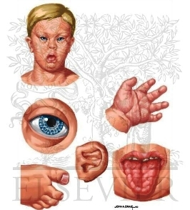

Slide 28
Mnogi istraživači smatraju:
Da se jaz između normalne i DS dece širi
naročito ako nema dodatne stimulacije
Izgleda da je sredina u kojoj se odgaja
dete od velikog uticaja
DS deca iz institucija značajno zaostaju i
za DS dece koja žive u svojim porodicama
Čak deca prvobitno odgajana u svojim
porodicama a zatim prebačena u instituciju ostaju
superiorna još 3-4god.u odnosu na decu
institucionalizovanu od rođenja

Slide 29
Komunikacija kod DS
Plač DS bebe je različit u kvantitetu i kvalitetu
Reakcije odraslih su da je plač
“neprijatniji” od plača normalne dece.
Ovo utiče na kvalitet i količinu kontakata
Kontakt očima sa majkom kasni 2,5
nedelja (javlja se u 7 nedelji)

Slide 30
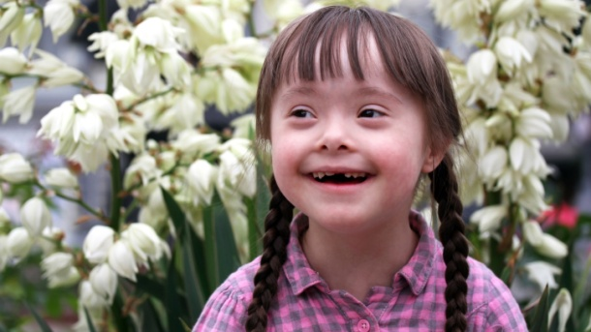
Komunikacija kod DS
Vokalizacija počinje kasnije i manje je vokalizacija ali se povećavaju oko 20
nedelje kada ih ima više nego kod normalne dece
Pojava osmeha u 7 nedelji (3 nedelje kasni) i
dužina osmehivanja je manja pa raste

Slide 31
Krajem I godine
Kada deca sa normalnim razvojem
progovaraju DS deca se radije služe
gestovima
DS bebe imaju teškoća u imitaciji gestova,
reči, zvukova
Ovo je možda povezano i sa slabijim pamćenjem

Slide 32
Govor
Neke bebe progovaraju u 12 m. Ali većina u
2godini. Neki progovaraju u 6 godini.
Rečenice sklapaju 1,5-11god
Artikulacija je obično slaba i teško
razumljiva

Slide 33
Značaj rehabilitacije
Pokazalo se da ako postoje dobri stimulativni
programi u institucijama deca napreduju
Kaningam i Sloper pokazali da su bolje
napredovala DS deca iz porodica gde je bilo više
poseta stručnjaka (svakih 6 nedelja) nego tamo
gde je bilo 3 posete godišnje)

Slide 34
Preporuke za rad sa ovakvom decom:
teorijske sadržaje pripremiti na način da se oni sažmu i svedu na najbitnije;
sadržaje približiti detetu na očigledan i jednostavan način;
nastavne sadržaje povezivati sa svakodnevnim životom i iskustvom deteta;

Slide 35
Preporuke za rad sa ovakvom decom:
koristiti elemente neposredne stvarnosti
(modele, slike i crteže bez detalja, sheme,
prikaze...);
obezbediti postupnost u radu;
detetu davati jednostavne zadatke uz jasna obrazloženja;
obezbediti dovoljno vremena za vežbanje i ponavljanje;

Slide 36
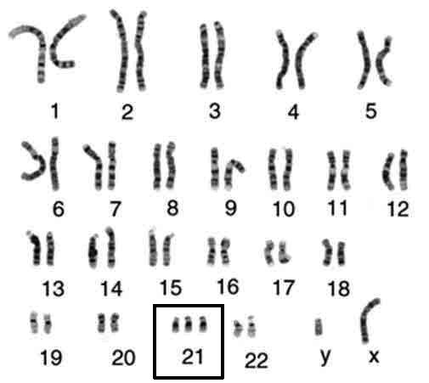
Preporuke za rad sa ovakvom decom:
izlaganje treba uskladiti sa pojmovnim fondom i mogućnostima razumevanja;
koristiti kratke rečenice, usmerene na ono što je bitno;

Slide 37
Preporuke za rad sa ovakvom decom:
uvek je dobro izlaganje propratiti adekvatnim
paralingvističkim znacima (boja,
jačina, visina glasa, mimika, gest);
izlaganje učenika može se podsticati i razvijati
uz pomoć vizuene podrške ili plana u obliku
pitanja;

Slide 38
Preporuke za rad sa ovakvom decom:
pri prepisivanju dozirati dužinu teksta s obzirom na mogućnosti deteta;
ako je tekst duži, a neophodno ga je
prepisati, omogućiti detetu da to radi po
delovima, uz obaveznu proveru ispravnosti
prepisanog sadržaja;

Slide 39
Preporuke za rad sa ovakvom decom:
ne insistirati na "hvatanju beleški";
ako su prisutne i teškoće u vizuelnoj percepciji, neophodno je prilagoditi štampani tekst za
prepisivanje (povećati razmak između reči, rečenica, redova teksta i/ili po potrebi označiti

Slide 40
Preporuke za rad sa ovakvom decom:
rad po diktatu treba prilagoditi
sposobnostima deteta –
tempom, brzinom i izražajnošću čitanja;

Slide 41
Preporuke za rad sa ovakvom decom:
- crtežom potkrepiti ono što je u sadržaju najvažnije, ili predočiti sled događaja;
- za vežbanje i ponavljanje koristiti individualizovane nastavne listiće ili razne vrste didaktičkih
igara;
- dozvoliti korišćenje kalkulatora pri računanju

Slide 42
Literatura
OMETENO dete, Beograd: Zavod za udžbenike i nastavna sredstva, 1991
http://www.casopis.fasper.bg.ac.rs

Slide 43
Hvala na pažnji!!!

